Slide 1
专题三 怎么看待正确人生观的基本要求与评价标准
——如何正确评价人生价值？

Slide 2
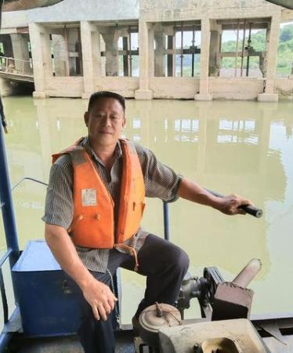
课程导入
郑付平是一名普通渡工。他从事渡运工作37年，在渡运事业上尽心尽责，热情服务，不惧严寒酷暑，不怕风吹雨淋，坚守在岗位上，用一颗热诚的心服务着两岸村民。

Slide 3
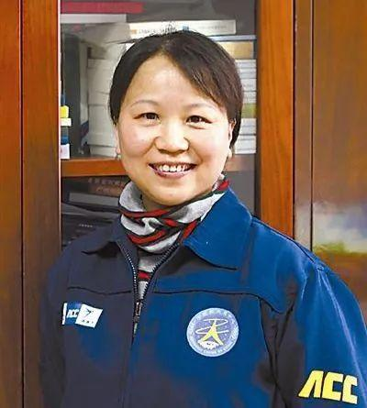
课程导入
以平凡成就非凡，
以无名造就有名。
黄伟芬，中国载人航天员系统的总设计师，被称为“航天女教头”。

Slide 4
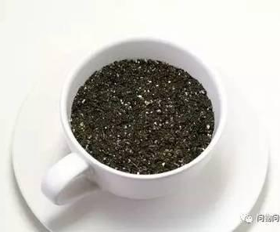
游戏环节
如果泥土和糖果只能二选一，你会选择什么？

Slide 5
1.什么是人生价值的评价尺度

Slide 6
人生价值的评价标准
看一个人的人生活动是否符合社会发展的客观规律，是否通过实践促进了历史的进步 。
根本尺度
衡量人生价值的标准就是看一个人是否以自己的劳动和聪明才智为中国特色社会主义真诚奉献，为人民群众尽心尽力服务。
基本尺度

Slide 7
客观、公正、准确地评价人生价值的大小，除了要掌握科学的标准外，还需要掌握恰当的评价方法。
老师，是我事业越成功，人生价值就越大，难道平平淡淡地生活一辈子，就没有价值吗？

Slide 8
2.什么是人生价值的评价方法？

Slide 9
（1）既要看贡献的大小，也要看尽力的程度
李睿，利用所学知识技能创建了名为“待救援人员信息”的在线文档，搜集整理群众求救信息，数据更新了270多个版本，突破250多万次访问，让更多受灾人员得到救助。

Slide 10
（2）既要尊重物质贡献 ，也要尊重精神贡献
我们集中精锐力量投向脱贫攻坚主战场，全国累计选派25.5万个驻村工作队、300多万名第一书记和驻村干部，同近200万名乡镇干部和数百万村干部一道奋战在扶贫一线，鲜红的党旗始终在脱贫攻坚主战场上高高飘扬。
——习近平在全国脱贫攻坚总结表彰大会上的讲话
（2021年2月25日）

Slide 11
（3）既要注重社会贡献，也要注重自身完善
充满童真的细腻笔触，满溢关心的温暖话语，常常使同学们眼前一亮。这些别致的作品引发了大家的好奇和讨论，是谁创作了它们？是谁每天坚持更新？

Slide 12
课堂小结

Slide 13
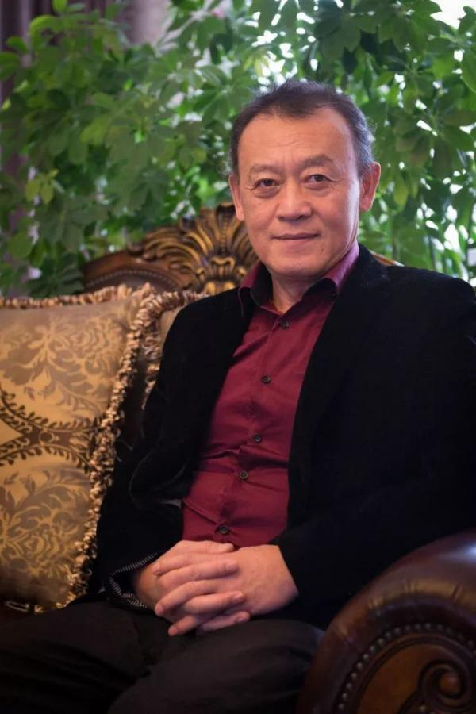
结 语
人生从自己的哭声开始，在别人的眼泪里结束，这中间的时光就是幸福，
人活着当哭则哭，声音不悲不苦，为国为民，啼出血路。人死了，让别人洒下诚实的泪，数一数那是人生价值的珍珠。

Slide 14
课后作业：
按照学号顺序，学号相邻的两位同学用今天所学的正确评价人生价值的方法写出你们对彼此的评价。

Slide 15
4.习近平：《在全国脱贫攻坚总结表彰大会上的讲话》，《习近平谈治国理政》第四卷，外文出版社2022年版。
5.本书编写组：《习近平与大学生朋友们》，中国青年出版社2020年版。
—————————————————
推
1.马克思：《青年在选择职业时的考虑》，《马克思恩格斯全集》第一卷，人民出版社1995年版。
2.毛泽东：《纪念白求恩》，《毛泽东选集》第二卷，人民出版社1991年版。
3.习近平：《广大青年要不断增强做中国人的志气、骨气、底气》，《论党的青年工作》，中央文献出版社2022年版。
荐
阅
读

Slide 16
谢谢聆听

